Slide 1

VY_32_Inovace_ICT2.4_3-52
Anotace | Žák se seznámí s e složením obyvatel středověkého města a se středověkými domy městského patriciátu
Autor | Mgr. Valerie Káňová
Jazyk | Čeština
Očekávaný výstup | charakterizuje složení obyvatel středověkého města, objasní souvislost mezi jejich postavením a majetkovými poměry
Speciální vzdělávací potřeby | - žádné –
Klíčová slova | Měšťané, patriciát, šlechta, duchovenstvo, tovaryši, učni, chudina, Židé
Druh učebního materiálu | Prezentace
Druh interaktivity | Výklad
Cílová skupina | Žák
Stupeň a typ vzdělávání | základní vzdělávání – druhý stupeň
Typická věková skupina | 12 - 15 let / 7. ročník
Celková velikost | 999 kB – soubor .doc

Slide 2
Obyvatelé středověkých měst

Slide 3
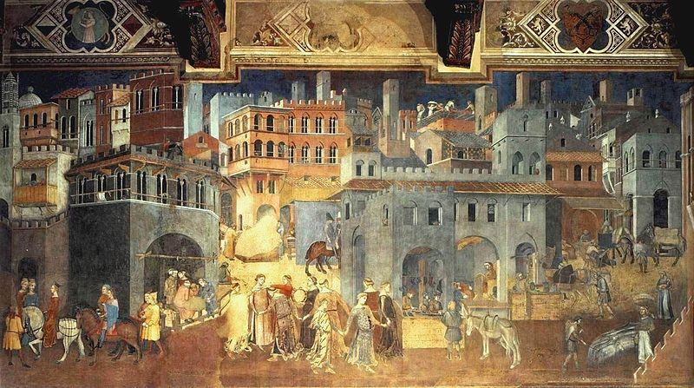
Účinky dobré vlády - freska ze Sieny r.1338
obr.1

Slide 4
Rozdělení obyvatel měst
Obyvatelé měst byli sociálně rozděleni do 3 základních skupin podle toho, jaká měli práva:
1. skupina
Měšťané – měli plná městská práva
kupci,kramáři,řemeslníci
Zasedali v městské radě
Tvořili nejvyšší a nejbohatší vrstvu obyvatelstva = patriciát

Slide 5
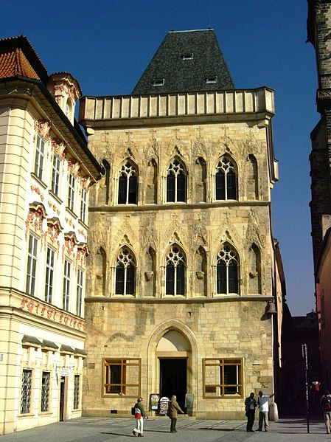
Dům u kamenného zvonu v Praze
Gotický dům,
stojí na Staroměstském náměstí.
obr. 2

Slide 6
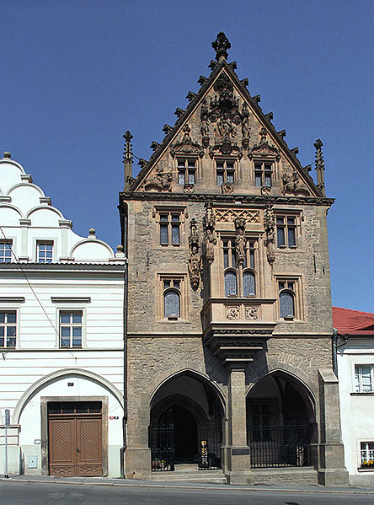
Kamenný dům v Kutné Hoře
Pozdně gotický dům.
obr. 3

Slide 7
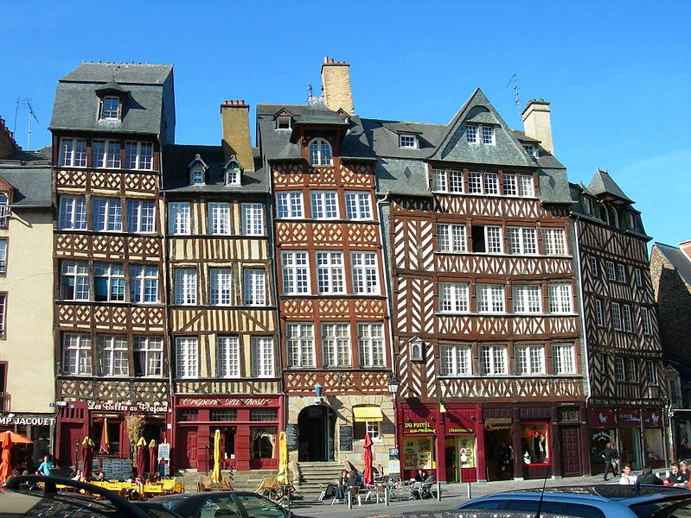
Staré domy v Rennesi (ve Francii)
obr. 4

Slide 8
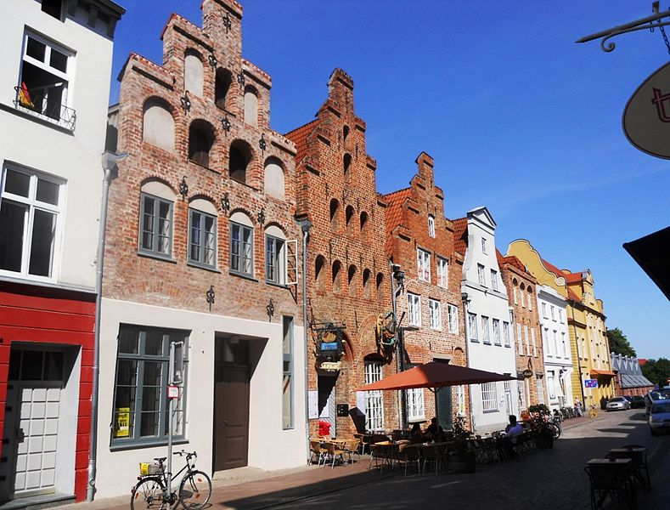
Gotické domy v Lübecku
obr. 5

Slide 9
2. skupina
tovaryši, učni
vojáci
sloužící a námezdně pracující lidé
chudina, žebráci, nemocní
nevlastnili domy

Slide 10
3. skupina
Duchovenstvo, šlechta
I když žili ve městech, řídili se zvláštními právními předpisy.

Slide 11
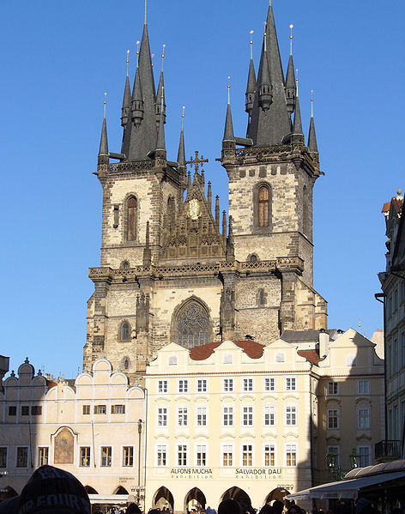
Týnský chrám v Praze
Obr. 6

Slide 12

Židé
Zvláštní uzavřenou skupinou ve městech byli Židé, vyhoštění na okraj společnosti.
obr. 7

Slide 13
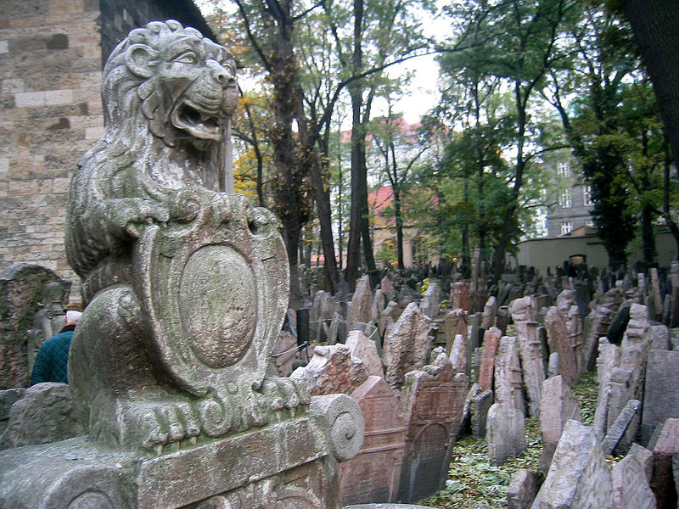
Židé v Praze
Starý židovský hřbitov v Praze
obr. 8

Slide 14
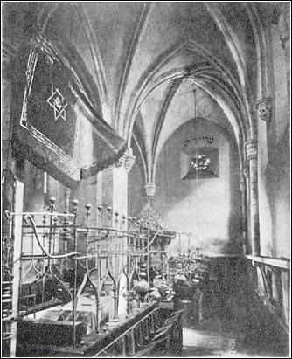
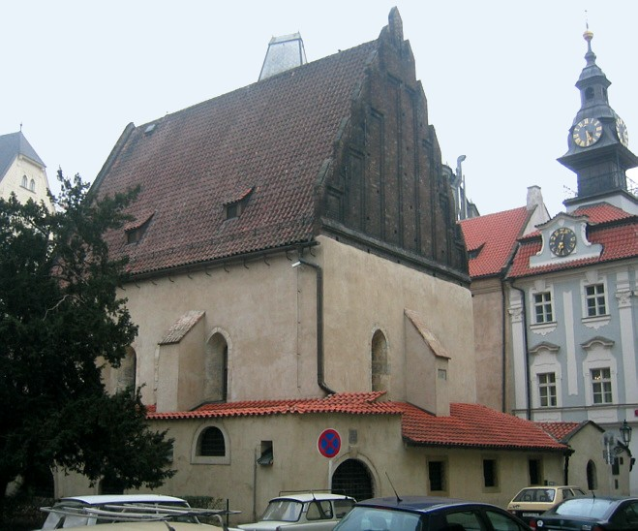
Staronová synagoga v Praze
obr. 9
obr. 10

Slide 15
Zdroje:
Z. Beneš: Dějiny středověku a prvního století raného novověku, Praha 2001
http://en.wikipedia.org/wiki/Medieval_art
Obrázky:
Všechny uveřejněné odkazy [cit. 2012 – 08 - 10]. Dostupné pod licencí Public domain na WWW:
1. < http://upload.wikimedia.org/wikipedia/commons/thumb/d/d9/Lorenzetti_amb.effect2.jpg/800px-Lorenzetti_amb.effect2.jpg >.
7. < http://upload.wikimedia.org/wikipedia/commons/thumb/4/49/Star_of_David.svg/260px-Star_of_David.svg.png >.
10. < http://upload.wikimedia.org/wikipedia/commons/7/73/V10p158001_Prague.jpg >.
Všechny uveřejněné odkazy [cit. 2012 – 08 - 10]. Dostupné pod licencí Creative Commons na WWW:
2. < Sokoljan, http://upload.wikimedia.org/wikipedia/commons/thumb/6/68/Praha_Old_Town_sq_U_zvonu_CIMG0089.JPG/449px-Praha_Old_Town_sq_U_zvonu_CIMG0089.JPG>.
3. < Jerzy Strzelecki, http://upload.wikimedia.org/wikipedia/commons/thumb/b/b2/KUTNA_HORA_%28js%29_14.jpg/444px-KUTNA_HORA_%28js%29_14.jpg >.
4. < Sokoljan, http://upload.wikimedia.org/wikipedia/commons/thumb/f/f8/Rennes_pl_Ch-Jacquet_DSCN1770.jpg/799px-Rennes_pl_Ch-Jacquet_DSCN1770.jpg >.
5. < Sokoljan, http://upload.wikimedia.org/wikipedia/commons/thumb/9/91/LUB_domy_DSCN4138.jpg/789px-LUB_domy_DSCN4138.jpg >.
6. < Ladar, http://upload.wikimedia.org/wikipedia/commons/thumb/5/5f/Kostel_Matky_Bozi_pred_Tynem3.jpg/472px-Kostel_Matky_Bozi_pred_Tynem3.jpg >.
8 . < Andreas Praefcke, http://upload.wikimedia.org/wikipedia/commons/thumb/f/ff/Praha_Jewish_Cemetery_2003.jpg/800px-Praha_Jewish_Cemetery_2003.jpg >.
9. < Andreas Praefcke, http://upload.wikimedia.org/wikipedia/commons/4/4b/Praha_Staronova_Synagoga.jpg >.

